Slide 1
Wiskundig vouwen in klas 1, meetkunde
Versie 1.2, 10 april 2026

Slide 2
Les lijnsymmetrie

Slide 3
Voorbereiding voor deze les (deze slide is verborgen)
Link naar de video voor docenten: https://youtu.be/-9YixlmQdi0
Benodigdheden:
  doorzichtig papier
  werkblad 1

Slide 4
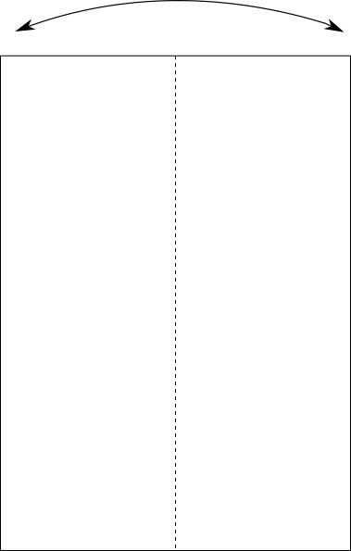
Vouwdiagram lijnspiegelen in 1 lijn

Slide 5
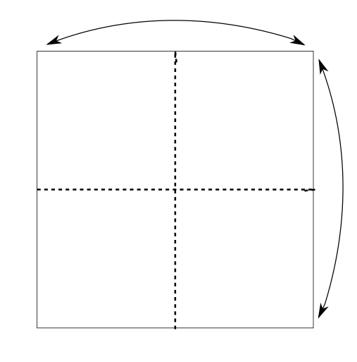
Vouwdiagram lijnspiegelen 2 lijnen

Slide 6
Video voor de leerlingen op de volgende slide

Slide 7
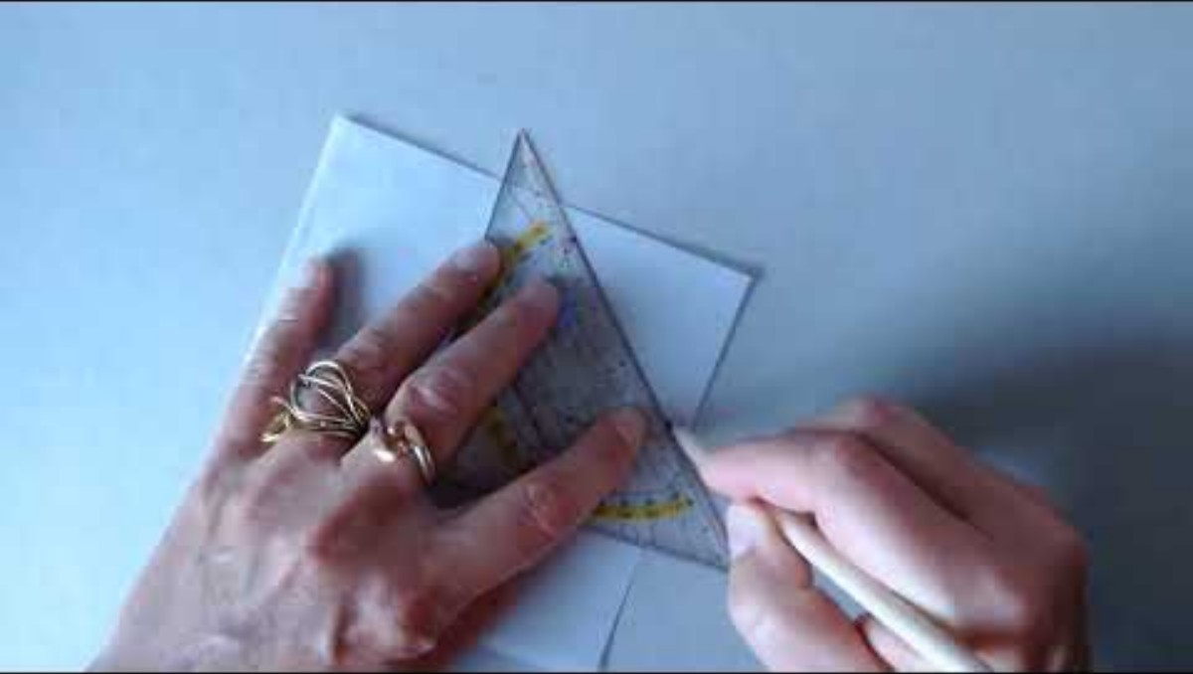

Slide 8
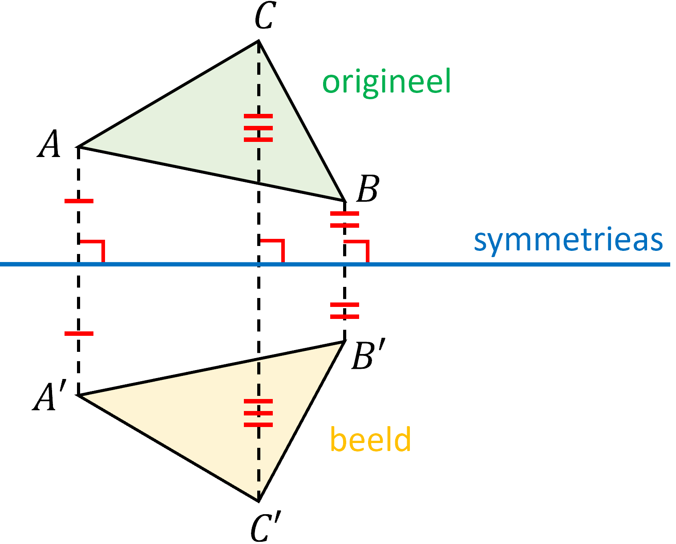
Samenvatting lijnsymmetrie
Bron afbeelding: https://portal.school24.nl/samenvattingen/vak/wiskunde/havo/onderbouw/444/onderwerp/symmetrie/1546

Slide 9
Les draaisymmetrie

Slide 10
Voorbereiding voor deze les (deze slide is verborgen)
Link naar de video voor docenten: https://youtu.be/zgUMmArNEqE
Benodigdheden:
  vierkant papier
  werkblad 2

Slide 11
Video voor de leerlingen op de volgende slide

Slide 12
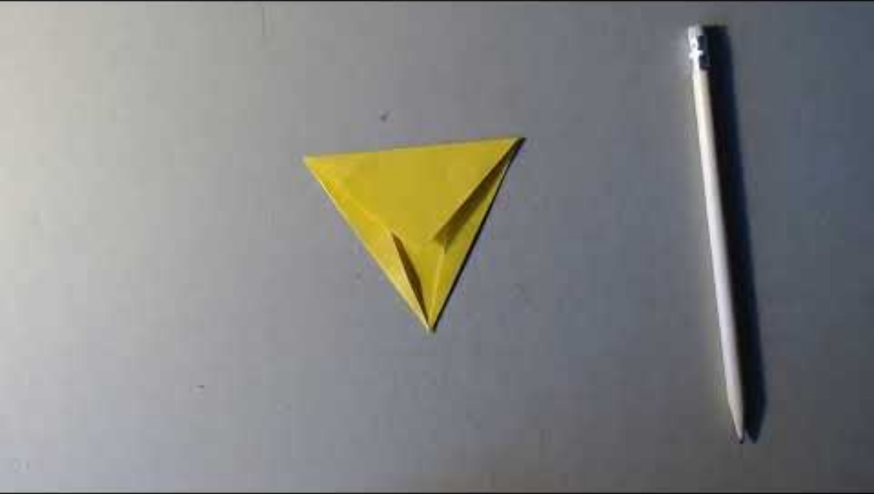

Slide 13
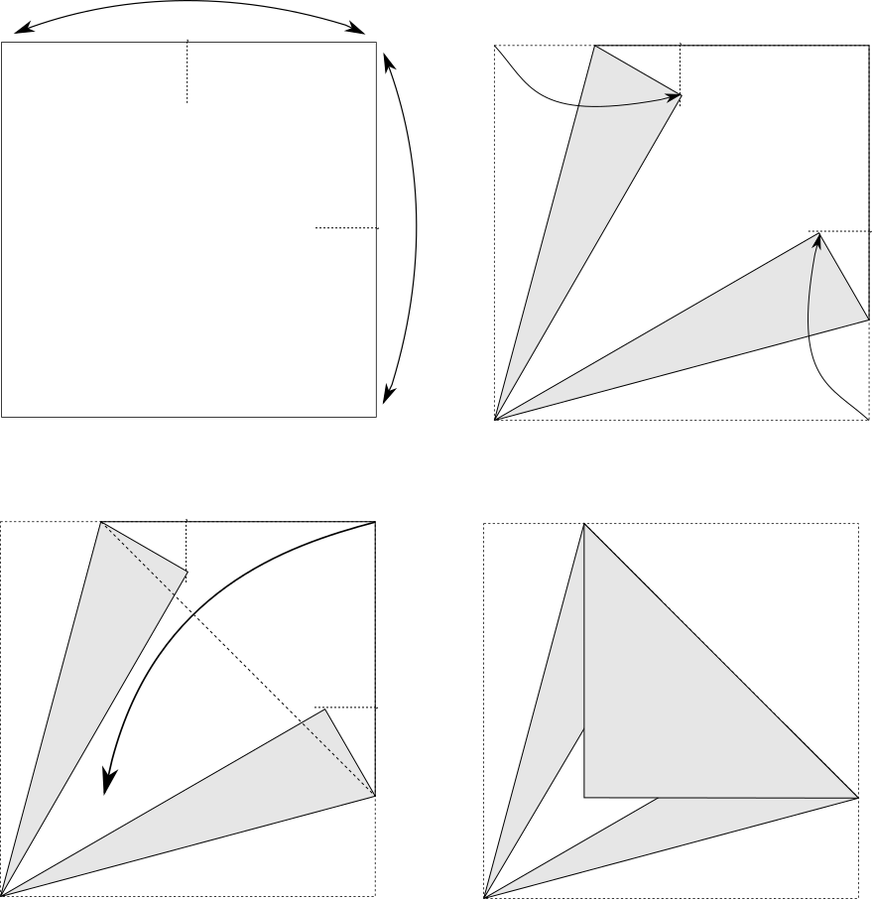
Vouwdiagrammen gelijkzijdige driehoek

Slide 14
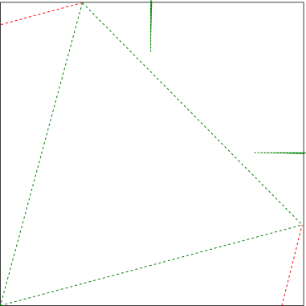
Vouwpatroon gelijkzijdige driehoek

Slide 15
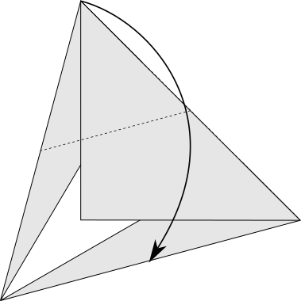
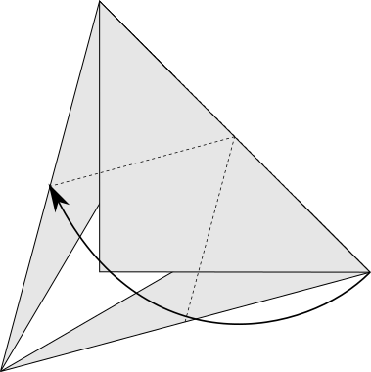
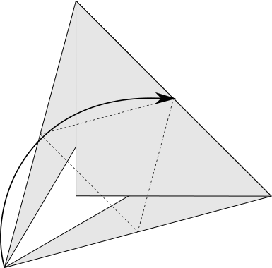
Vouwdiagram tetraëder van gelijkzijdige driehoek

Slide 16
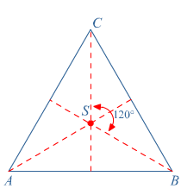
Samenvatting draaisymmetrie
Bron afbeelding: https://maken.wikiwijs.nl/107356/Vlakke_figuren_en_symmetrie#!page-3559209

Slide 17
Les bijzondere driehoeken

Slide 18
Voorbereiding voor deze les (deze slide is verborgen)
Link naar de video voor docenten: https://youtu.be/fZnbMraBk2Q
Video gelijkbenige driehoek in twee vouwen voor docenten: https://youtu.be/dGQBQfUKbLY
Benodigdheden:
  A-formaat papier of vierkant papier voor de gelijkzijdige driehoek
  A-formaat papier voor de gelijkbenige driehoek

Slide 19
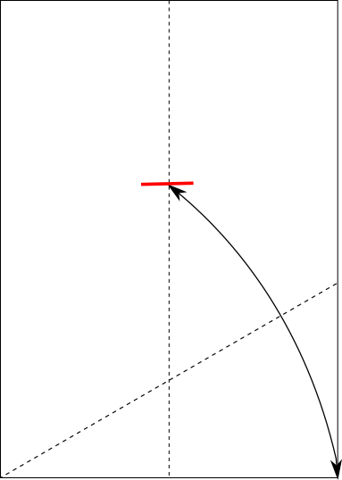
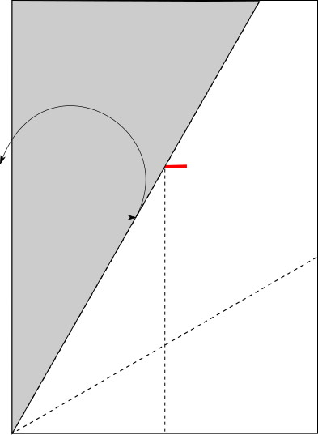
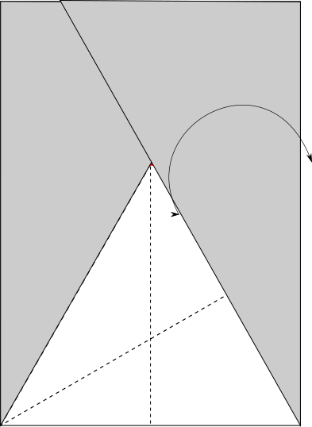
Vouwdiagram gelijkzijdige driehoek van A-formaat – zelf proberen

Slide 20
Vouwdiagram gelijkzijdige driehoek van vierkant

Slide 21
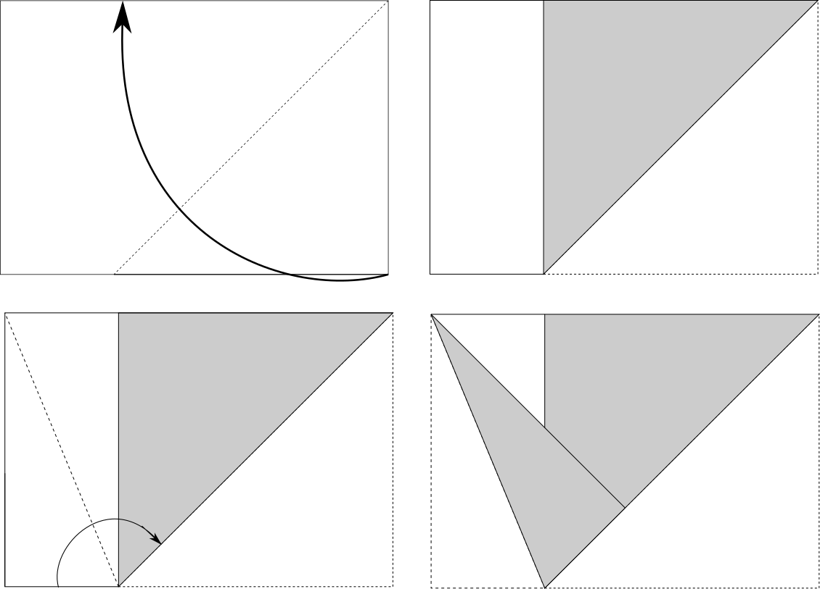
Vouwdiagram gelijkbenige driehoek in twee vouwen

Slide 22
Op de volgende slides de videos voor leerlingen in twee vouwen
In twee vouwen
Zelf proberen

Slide 23
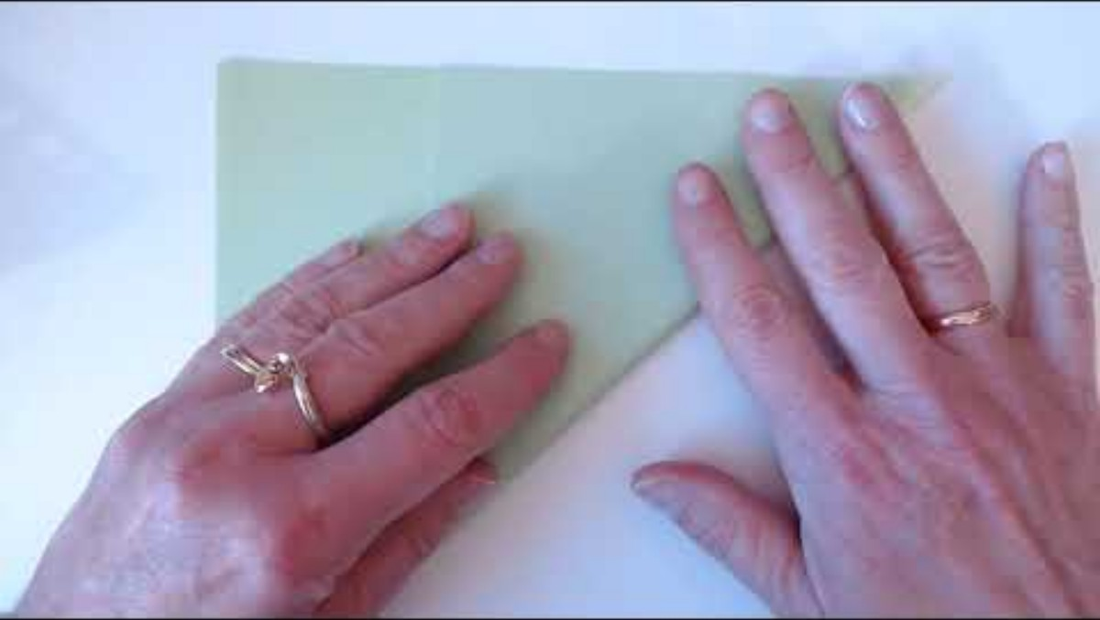

Slide 24
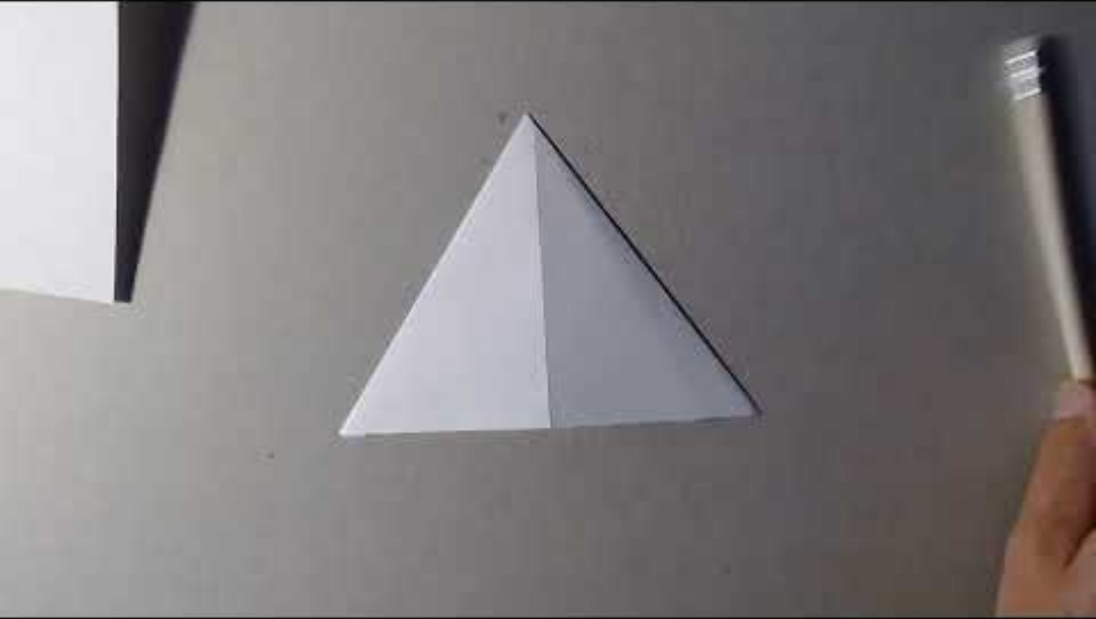

Slide 25
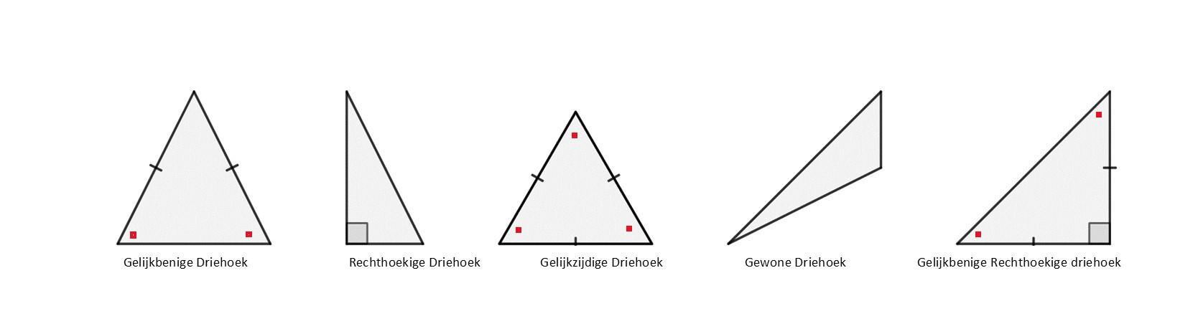
Samenvatting bijzondere driehoeken
Bron afbeelding: https://studygo.com/nl/learn/topics/1444/verschillende-soorten-driehoeken-en-het-berekenen-van-de-hoeken?srsltid=AfmBOoob1HXqJYIp3PXVF6fzNlwvQJmY1q8VLbNL76xuRGsfmjuHOlvR

Slide 26
Les bijzondere vierhoeken

Slide 27
Voorbereiding voor deze les (deze slide is verborgen)
Link naar de video voor docenten: https://youtu.be/CLiGwuRuEZE
Benodigdheden:
  A-formaat papier voor de vlieger. Van de vlieger kan een ruit gevouwen worden.

Slide 28
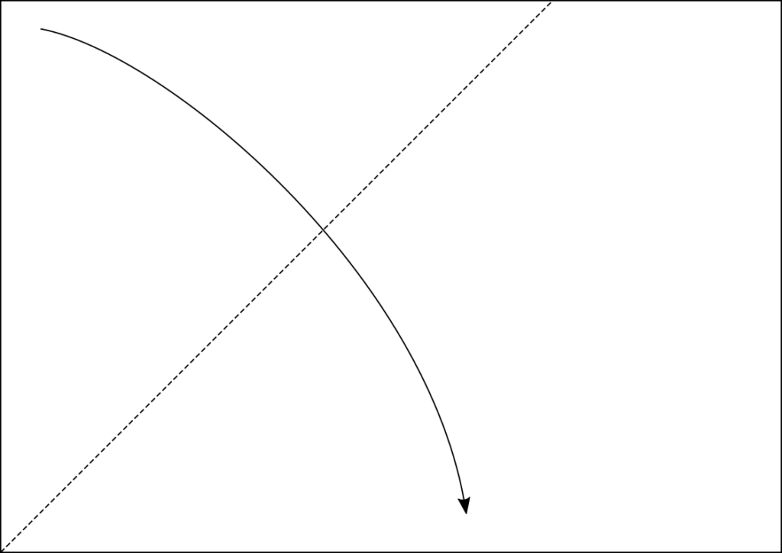
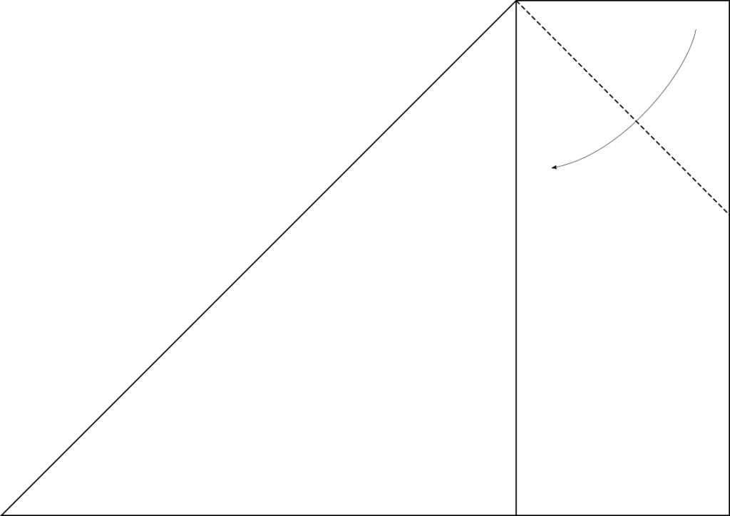
Vouwdiagram vlieger

Slide 29
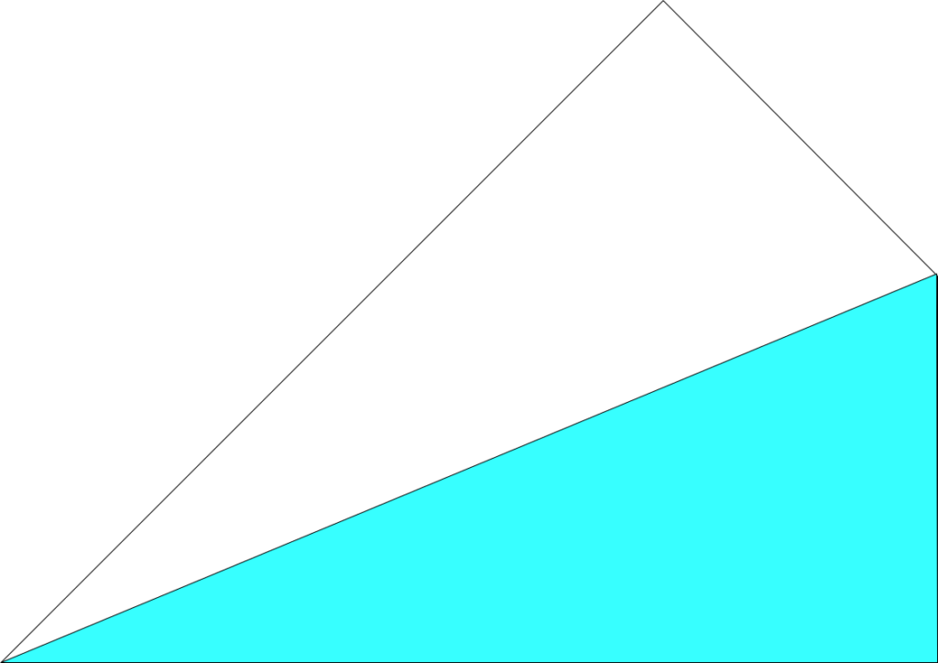
Vouwtips ruit van vlieger
1. Vouw de 2e symmetrielijn
2. Vouw de hoeken naar achteren weg

Slide 30
Video voor de leerlingen op de volgende slide

Slide 31
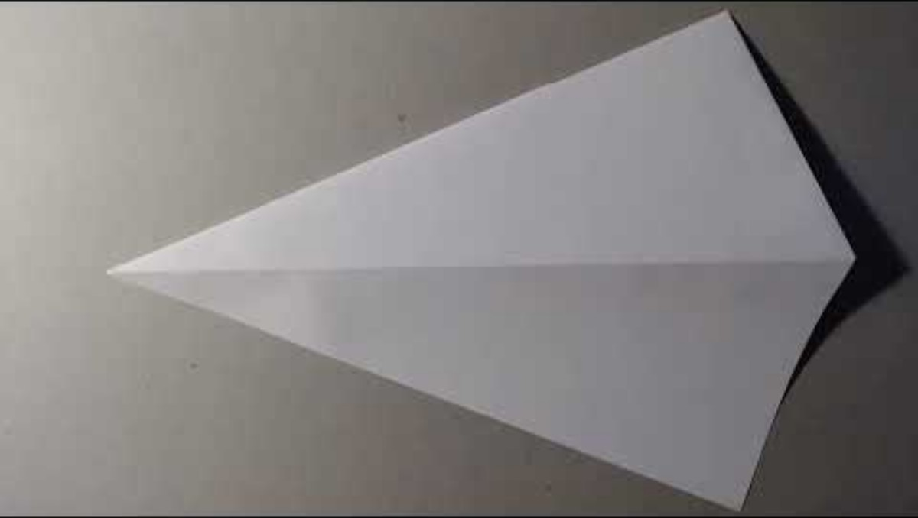

Slide 32
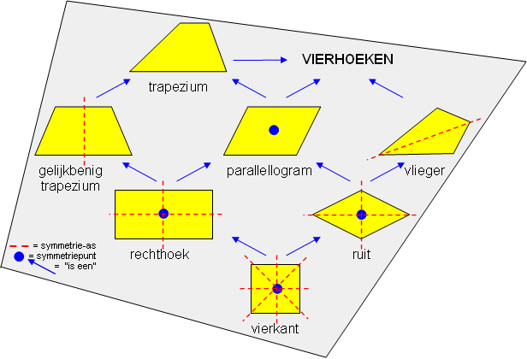
Samenvatting bijzondere vierhoeken
Bron afbeelding: https://www.hoezowisknudde.nl/onderwerpen/Vlakke_figuren.htm

Slide 33
Les Z-hoeken en F-hoeken

Slide 34
Voorbereiding voor deze les (deze slide is verborgen)
Link naar de video voor docenten: https://youtu.be/CNFjxQq1Pv8
Benodigdheden:
  Strips papier met minimaal een paar evenwijdige zijden

Slide 35
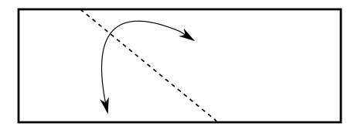
Vouwdiagram Z-hoek

Slide 36
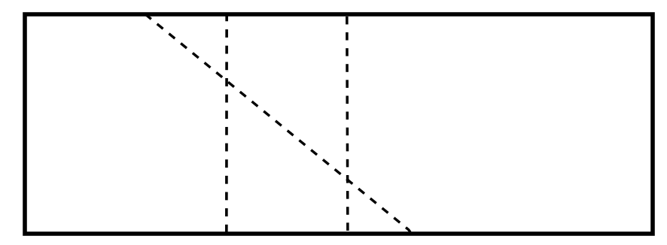
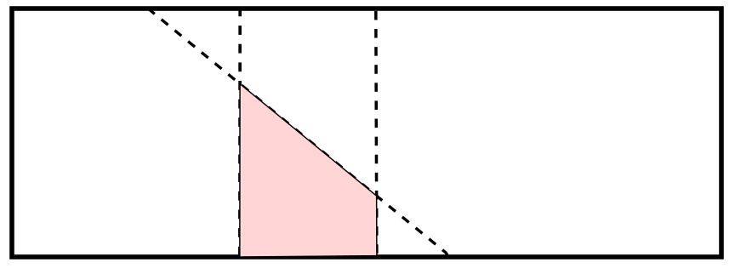
F-hoek vouwen en knippen

Slide 37
Video voor de leerlingen op de volgende slide

Slide 38
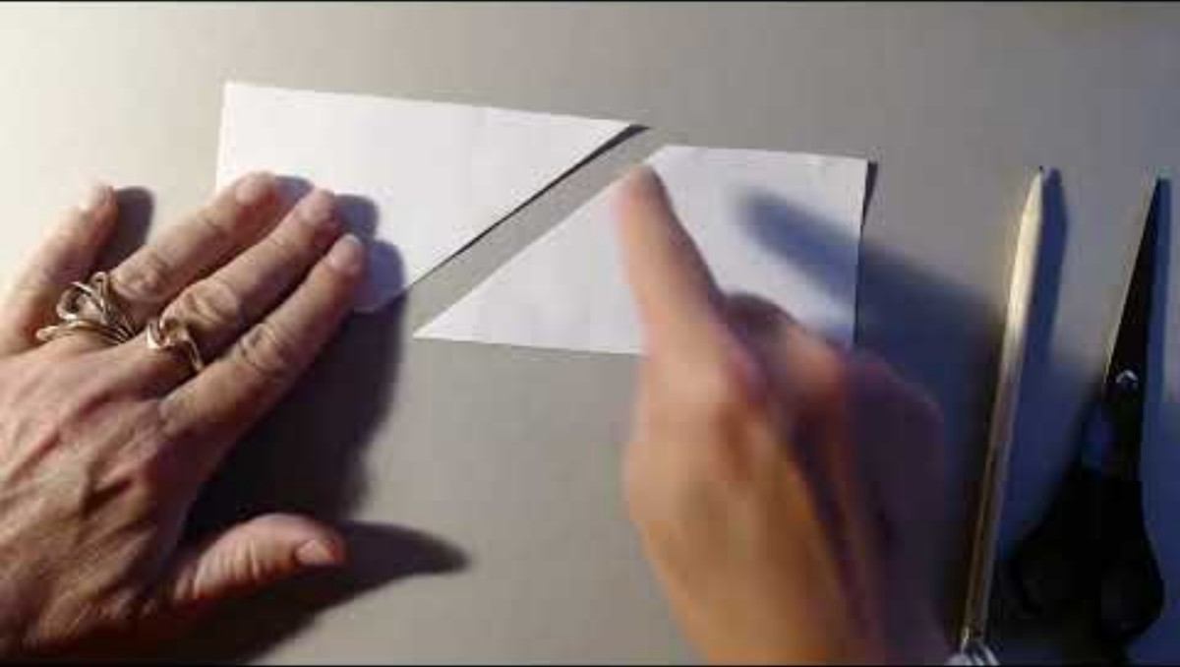

Slide 39
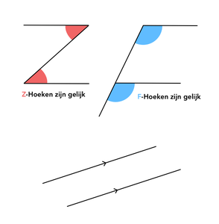
Samenvatting Z- en F-hoeken
Bron afbeelding: https://www.slimleren.nl/onderwerpen/wiskunde/12.1566/een-introductie-van-f-hoeken-en-z-hoeken

